Slide 1
Progress Report
2010/08/06
Reporter:黃重翔
Professor:陳嘉平

Slide 2
Progress preview
用Octave（在linux上運行的仿MatLab軟體）執行htk_on_matlab的ToolBox
測試GMM training的程式能否計算正確結果

Slide 3
train_gmm_htk: 設定為做一個state的hmm
train_hmm_htk: 用呼叫htk資料夾下的指令（HCompv, HRest…）產生出training data
kmeans: 產生hmm要用的資料初始值
GMM結構：
  gmm.nmix: no. of mixture components
  gmm.priors: array of prior log probabilities over each state
  gmm.means: matrix of means
  gmm.covars: matrix of covariance

Slide 4
初始化GMM（HMM）參數
進行GMM初始化（kmeans）
進行HMM training（設定為一個state）
初始化HMM參數（GMM training需要額外的參數設定）
進行HInit + HRest
讀取HMM檔
output

Slide 5
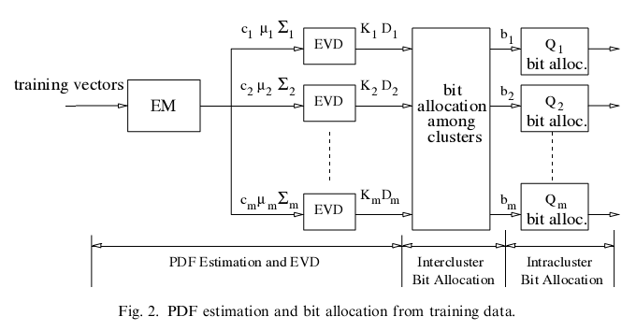
Data
of
n vectors
Data
of
n/k vectors
EM-GMM
Training
GMM
parameters
…
…
Data
of
n/k vectors
EM-GMM
Training

